Slide 1
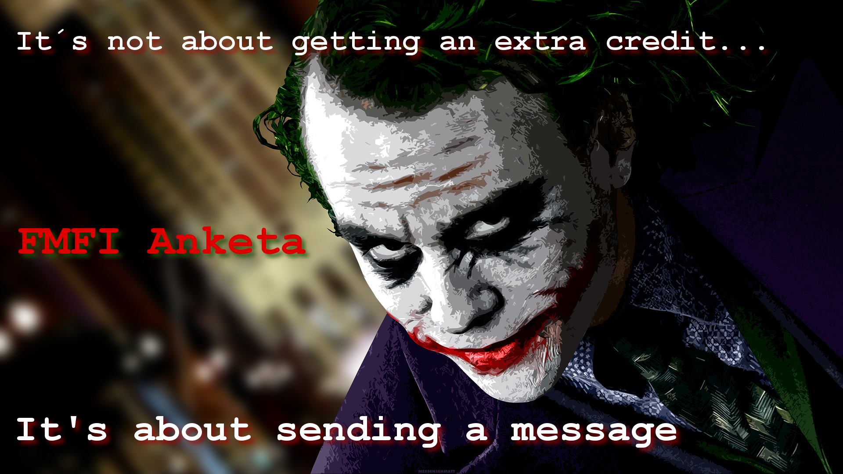

Anketa https://anketa.uniba.sk/fmph/
Notes:
https://anketa.uniba.sk/fmph/

Slide 2

Ako a čo ďalej
(ako nás stretnúť/nestretnúť)
VMA-Vývoj mobilných aplikácií
http://dai.fmph.uniba.sk/courses/VMA/
Programovacie paradigmy (Konkurentná-GO, Funkcionálna-Haskell, Logická-Prolog)
http://dai.fmph.uniba.sk/courses/PARA/
  FPRO – Funkcionálne programovanie (ja) – magisterskom prog.
  http://dai.fmph.uniba.sk/courses/FPRO/
JAVA2 alias Java EE (Pavel Petrovič) – presunuté do magisterského prog. ☹
http://dai.fmph.uniba.sk/courses/java2/
Sieťové aplikácie client/server, Distribuované výpočty
Využitie technológií XML v Jave, Servlety, JSP
Hibernate, Spring technológie
Programovanie - 5 alias C# (p.Salanci)

Slide 3
AoC
https://adventofcode.com/
https://codeforces.com/contests

Slide 4
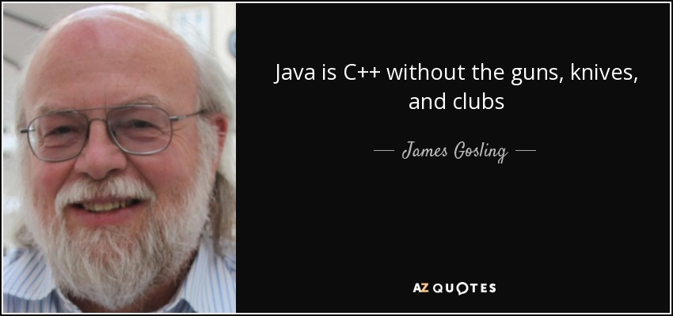
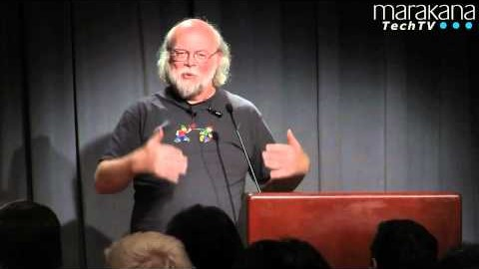
Break
(Scala publicity)
If I were to pick a language to use today other than Java,
it would be Scala -- James Gosling
Notes:
https://www.youtube.com/watch?v=9ei-rbULWoA&t=44m01s

Slide 5
Organizačne
1.skúškový termín (pondelok, 28.5., 8:00 H3):
  riadna skúška ale aj oprava quad-midtermov,
  aj bez registrácie v AISe (kvôli neprepadnutiu termínu),
  ak opravujete Quad/Midterm môžete prísť aj bez obodovaného projektu,
  ak máte projekt v Liste, môžete prísť na riadny termín (zapíšte sa do Aisu)
Ďalšie skúškové termíny (4.6, 11.6., 23.6.):
    administrácia zápisu známok do indexu (tzv. bez skúšky),
    bez žiadosti o zápis známky, vám známku do AISu nezapíšem
    riadna skúška (min. 20-#cvičenia bodov),
    nutná podmienka ku skúške je
      >0 z projektu zapísané v LISTe pred začiatkom skúšky
Kurz bol aký bol..., ale moja veľká vďaka patrí celému tímu,
menovite Alexandrovi, Andrejovi a Adamovi s Filipom.

Slide 6
Anketa https://anketa.uniba.sk/fmph/
Notes:
https://anketa.uniba.sk/fmph/

Slide 7
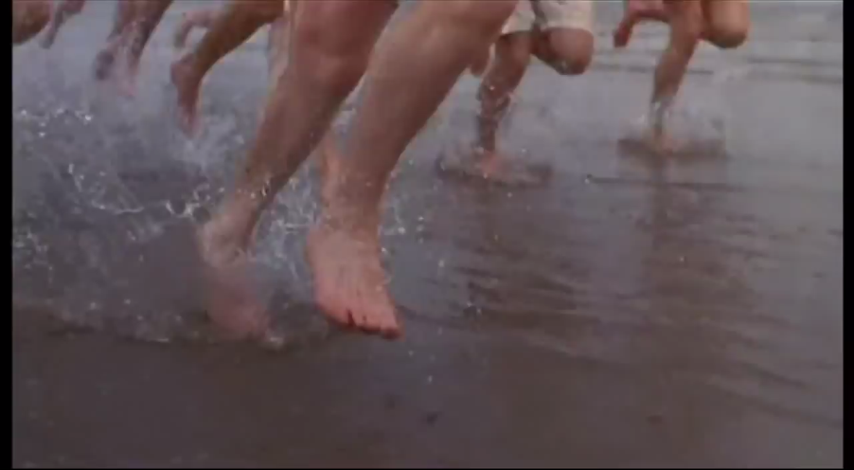
TOP 11
2025
12.mája
Chariots of Fire, 1981
Prémie:
11. Martin Uhrín, 22.4
10. Alex Lukyanchenko,22.9
9. Roman Rakytiak, 23.5
8. Matúš Kýška, 23.9
7. Stanislav Suchoň, 24.2
6. Yehor Portianov, 24.6
5. Tomáš Leca, 24.7
4. Mykhailo Pavlov, 25.4
3. Ivan Dyshliuk, 25.8
2. Milan Daniel Szasz, 26.1
1.Nikolai Lazovatskii, 28.4
CV+DU+Mid/Quadterm:
11. Tomáš Leca, 74
10. Lukáš Srnka, 74.7
9. Šimon Šeleng, 75.8
8. Barbora Marcinčáková, 78
7. Helena Ravingerová, 80
6. Alex Lukyanchenko, 82.1
5. Roman Rakytiak, 82.9
4. Vladislav Voenkov, 85.3
3. Jakub Marček, 85.4
2. Dominik Szabó, 87.2
1. Jakub Štofaník,89.2
Total:
11. Helena Ravingerová, 91
10. Milan Daniel Szasz, 91
9. Lukáš Srnka, 95
8. Barbora Marcinčáková, 98
7.-4. Stanislav Suchoň, 98
7.-4. Jakub Marček, 98
7.-4. Jakub Š.Štofaník, 98
7.-4. Tomáš Leca, 98
3. Dominik Szabó, 104
2. Alex Lukyanchenko, 105
1. Roman Rakytiak,106

